Slide 1
A következőkben 2 hallgatót ismerhettek meg
Notes:
A nem megadott információk esetében átlagosságot feltételezünk

Slide 2
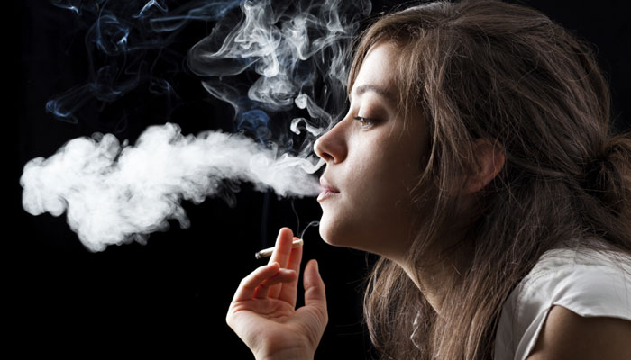
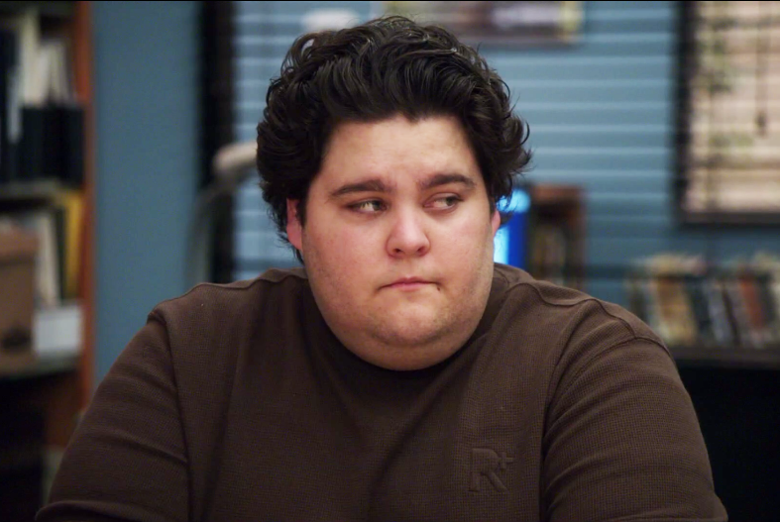
Rendszeresen dohányzik Leadott néhány kilót az utóbbi időben (bár nem akart fogyni) 2 zh-t bukott a félévben Boldog párkapcsolatban él 3 hónapja, bár nem tervez hosszútávra 2 hónapja egy földrengés alkalmával enyhén beverte a fejét Heti rendszerességgel iszik, de mindig tudja, hol a határ Múlt héten ellopták a telefonját | Nem dohányzik Túlsúlyos A félévben eddig minden zh-n átment Nemrég véget ért egy 3 éves kapcsolata Nemrég gyógyult ki kéthetes megfázásából Ritkán iszik, de olyankor általában másnaposan végzi Fél éve ellopták a laptopját
Grace
Neil
Notes:
Kérdések:
Melyikük gondolhatja, hogy nagyobb eséllyel van kitéve szív- és érrendszeri rendellenességek rizikójának, mint az átlag?
Melyikük gondolhatja, hogy jobban érintik a súlyproblémák, mint az átlagot?
Melyikük gondolhatja, hogy rosszabbul fog sikerülni a féléve, mint az átlag?
Melyikük gondolhatja, hogy szerelmi élete az átlagosnál rosszabbul alakul az elkövetkező hónapokban?
Melyikük gondolhatja, hogy több természeti katasztrófa fog történni vele a következő 5 évben, mint az átlag?
Melyikük gondolhatja, hogy legalább egyszer el fog válni az életében?
Melyikük gondolhatja, hogy több autóbalesete lesz, mint az átlagnak?
Melyikük számít az átlagnál gyakoribb alkoholproblémákra az elkövetkező 20 évre vetítve?
Melyikük számít az átlagnál több közlekedési bírságra a következő 10 évben?
Melyikük gondolhatja, hogy gyakrabban lesz lopás áldozata, mint az átlag?
Melyikük gondolhatja, hogy gyakrabban lesz testi sértés áldozata, mint az átlag?

Slide 3
Következetes-e a kockázatértékelés időtől és eseménytől függetlenül?

Slide 4

Két lényeges fogalom
Comparative risk judgement: Vonás/beállítódás. Az egyén mit érez valószínűbbnek azt, hogy egy negatív esemény az átlag emberrel történik meg inkább, vagy vele (Pl.azt gondolja, kisebb az esélye, hogy balesetet szenvedjen)
Optimistic bias: Az emberek általában hajlamosak saját magukat sérthetetlennek észlelni, ezért amikor ilyen kockázatértékelésre (=Comparative risk judgement) kerül sor, hajlamosak úgy gondolni, hogy nekik kevesebb esélyük van az adott negatív eseményre, mint az átlag embernek (pl. “Nekem kevesebb esélyem van arra, hogy balesetet szenvedjek, mint az átlagos egyetemistának”)

Slide 5
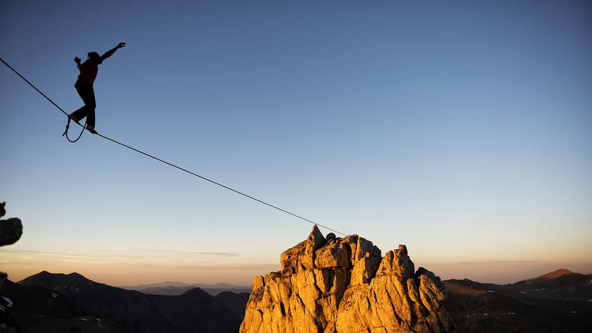
Bevezetés
Az, hogy mennyire érezzük magunkat veszélynek kitéve, hatással van a kockázatvállalásunkra.
Az eddigi kutatásokból nem derül ki, hogy mennyire következetes a kockázatértékelés.

Slide 6
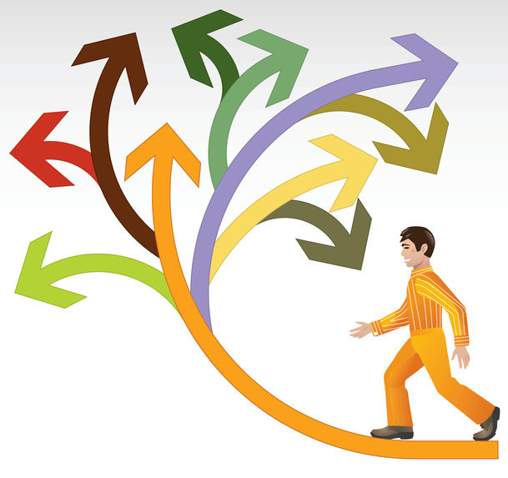
Miért érdemes vizsgálni a következetességet?
Ezzel többet tudunk meg a döntésfolyamatokról.
Felfedhetnek más diszpozíciókat (pl. pesszimista bias összefügghet depresszióval)
Amennyiben nagyon következetes, nem érdemes megpróbálni változtatni rajta.
Az eddigi kutatások a témában nem elég meggyőzőek.
Az összehasonlító kockázat mérlegelés összefügghet az egészséggel, jólléttel és az elővigyázatos viselkedéssel is.

Slide 7

Okok, amik miatt következetes lehet:
A kockázatértékelő döntések gyakran heurisztikák alapján történnek(pl. sérthetetlenség érzése), ezért következetesnek kellene lenniük.
A kockázatértékelés lehet vonás, mert relatíve stabil dolgokkal korrelál, pl.: depresszió, szorongás.

Slide 8

Okok, amik miatt ez változhat:
A kockázatértékelő döntést befolyásolja a hangulat (jó hangulat->optimizmus).
Összefügg a kontrollérzetünkkel (pl. a kocsiban utasként nagyobb veszélyérzet)
Ha van tapasztalatunk az eseménnyel, kevésbé vagyunk optimisták(pl. akik láttak már tornádót magasabbra értékelték, hogy mekkora veszélyt jelenthet rájuk)
A kockázatvállalás csökkentheti az optimizmust, pl. dohányzó személyek tudják, hogy az átlagnál nagyobb eséllyel alakul ki náluk tüdőrák.
Ahogy közeleg az igazság pillanata, csökken az optimizmus (pl.vizsgálati eredmények).

Slide 9

Kutatás kérdései
Következetes-e az összehasonlító kockázatértékelés időtől és eseménytől függetlenül?
Befolyásolja-e a személyes tapasztalat a kockázatértékelést?

Slide 10
1. Tanulmány
Közvetlenül földrengés után egyetemisták kockázatészlelése
18-49 évesek, férfiak és nők vegyesen, különböző etnikum
Két kérdéssor: 1.általánosabb negatív események kockázatértékelése (pl. HIV fertőzést kapni, megsérülni). 2. a földrengésben mennyire voltak személyesen érintettek

Slide 11
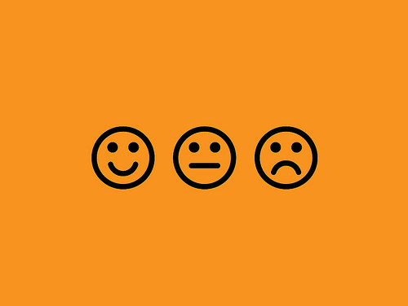
1. Tanulmány - Eredmények
A földrengés kapcsán nem volt optimizmus, az összes többi esemény kapcsán viszont igen
A diákok nem voltak következetesek a különböző események kockázatértékelésében. A különböző időpontokban viszont hasonló értékeléseket adtak, tehát a kockázatértékelés időben következetesnek tűnt.
Minél nagyobb volt a földrengésben az adott diák személyes érintettsége, annál következetesebb volt időben a kockázatértékelése.

Slide 12
2. Tanulmány - Hétköznapibb események vizsgálata
Egyetemista nőkkel kétszer vették fel a kérdőívet két hónapon belül
Itt indirekt vizsgálták kérdeztek rá a kockázatértékelésre,
Két kérdőív:1.egyetemisták mindennapjaihoz jobban kapcsolódó események valószínűsége két hónapon (pl bukás, másnaposság). 2.kevésbé az egyetemista élethez kapcsolódó elemek és az egész életükre vonatkózóan kellett megítélniük, hogy mennyire valószínű, hogy velük ez megtörténik (pl rákosak lesznek). Minden esemény mellett meg kellett adniuk azt is, hogy az elmúlt két hónapban tapasztaltak-e ilyet.

Slide 13
2. Tanulmány - Eredmények
Megjelent az optimizmus mindkét időpontban minden eseménynél.
Megjelent a következetesség a kockázatértékelésben időtől és eseménytől függetlenül
Ha valakinek tapasztalata volt az adott eseménnyel, akkor kevésbe volt optimista abban a kérdésben, hogy mennyire valószínű, hogy (ismét) megtörténik vele.

Slide 14

Konklúzió
A következetesség magyarázata:
  Heurisztikák szerepe
  Diszpozícíók hatása az észlelésre

Slide 15

Köszönjük a figyelmet!

